Slide 1


Slide 2
5.1 计算机硬件系统
一、计算机硬件结构 [冯诺依曼体系结构]
通信设备
主机
CPU
输入设备
输出设备
内部存储器
硬件组成
外部存储器

Slide 3
5.1 计算机硬件系统
微型计算机是由微处理器、存储器、总线、I/O接口及其相应设备组成。
微处理器 CPU
总 线
内存
外存
接口
输入
接口
输出
接口
通信
接口
硬件结构
硬盘
光驱
软驱
键盘
鼠标器
显示器
打印机
通信线路

Slide 4
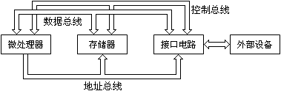
5.1 计算机硬件系统
微型计算机的总线结构：
总线：与内存和外部设备连接的一组公用的连接线路。
分类：内部总线、系统总线、外部总线
数据总线、地址总线、控制总线
控制总线：CPU从存储器读入指令，分析其操作码，控制输入/输出/通信等业务。
数据总线：CPU需要从存储器读入指令，向存储器写入/读取数据，从外部设备输入/输出数据。
地址总线：CPU需要从哪个位置读/写数据

Slide 5
5.1 计算机硬件系统
2.CPU的性能指标
⑴主频、外频和倍频
主频：CPU工作的时钟频率(MHz,GHz)
MHz：每秒能执行一百万个时钟周期
GHz：每秒能执行十亿个时钟周期
指令执行：一些指令需要一个周期
另一些指令需要很多周期[平均6个周期/指令]

Slide 6
5.1 计算机硬件系统
⑵地址总线位数
地址总线的位数,它决定了CPU可以访问存储器容量的大小。
20位地址总线：1MB
32位地址总线：4GB
[现在一般是64位，内存>4GB]
⑶数据总线宽度
数据总线的位数,它决定了CPU与内存、输入输出设备之间一次数据传输的位数。[现在一般是64位]
64位数据总线：8B→字长

Slide 7
5.1 计算机硬件系统
三、存储系统
1.存储器的概念
存储器：由一些能表示0和1的物理器件组成的，如双稳态电路、磁性材料等。[纸带]
存储位：存储信息的最小单位，0或1，bit。
存储单元：若干个存储位组成，字节,Byte,8bit。
存储容量：存储器中存储单元的总数。
基本操作：读出数据←→取数
写入数据←→存数

Slide 8

5.1 计算机硬件系统
分类
按存储方式分类
顺序存储器(SAM) | 只能按某种顺序存取数据 [纸带/磁带]
随机存储器(RAM) | 随机存取任何单元的数据 [内存/硬盘/U盘/闪盘]
只读存储器(ROM) | 只能读取任何单元的数据 [操作系统启动程序]
随机是指数据不是线性依次存储，而是由指定地址进行数据读写
按功能和存取速度分类
寄存器型存储器 | CPU内部的寄存器组 [AX,BX,AL,AH,BL,BH][KB]
高速缓冲存储器 | L1 Cache, L2 Cache [MB]
主存储器 | 内部存储器 [内存 GB]
辅助存储器 | 外部存储器 [硬盘/移动硬盘 TB/光盘/U盘]
基本要求：存取时间短、存储容量大、价格低
BIOS[Basic Input Output System],基本输入输出系统,是一组固化到计算机内主板上一个ROM芯片上的程序.保存着计算机最重要的基本输入输出的程序、系统设置信息、开机上电自检程序和操作系统启动程序。

Slide 9
5.1 计算机硬件系统
层次结构
CPU寄存器
半导体静态存储器
停电丢数据，
双稳态触发器来记忆信息
高速缓存
内存
半导体动态存储器,
内存：停电丢数据，
开关电容，定时重写数据
存取速度更快
单位价格更高
存储容量更大
主存储器
辅助存储器
硬盘、移动硬盘和软盘
外存
海量存储器
光盘和磁带

Slide 10
5.1 计算机硬件系统
随机存取存储器-RAM
RAM→Random Access Memory
特点：存放数据可以随时读写，但断电后RAM存放的数据全部丢失。
静态随机存取存储器SRAM：以反相器交叉耦合构成的双稳态触发器作为存储单元，不需定时刷新，存取速度快→高速缓存
动态随机存取存储器DRAM：用开关电容的作存储单元[电荷多少],定时刷新（互隔2ms刷新一次）,集成度高→主存储器[晶体管会有漏电电流的现象 ]

Slide 11
5.1 计算机硬件系统
只读存储器
ROM→Read Only Memory
特点：存放的数据只能读出不能写入，但断电后ROM存放的数据仍存在。
系统主板上装有ROM-BIOS。 [系统设置信息、开机上电自检程序和操作系统启动程序]
MROM--掩膜ROM
PROM--可编程ROM
ROM EPROM-可擦除可编程ROM
E²PROM-电可擦除可编程ROM
flash EPROM-快可擦除可编程ROM

Slide 12
5.1 计算机硬件系统
硬盘的性能指标
平均访问时间：指磁头从起始位置到达目标磁道位置，并从目标磁道上找到要读写的数据扇区所需的时间。
平均定位时间＝平均寻道时间
＋平均等待时间
磁道记录密度：道密度→沿盘片直径方向单位长度内的磁道数。
位密度→磁道上单位长度的数据位数。

Slide 13
5.1 计算机硬件系统
数据传输率：指硬盘读写数据的速度。
其计算公式如下
数据传输率＝位密度(位/英寸)×
转速(转/秒)×2πR(英寸/转)
R是最内圈磁道半径
转速：指硬盘盘片每分钟转动的圈数。也就是主轴转速，单位是rpm。
通常的硬盘转速为5200、5400、7200、10000rpm
现在机械式硬盘（顺序）150MB/s,
固态硬盘（随机）500MB/s

Slide 14
5.1 计算机硬件系统
硬盘的逻辑容量：硬盘的存储格式是按柱面、磁道和扇区来衡量的，柱面是由一组盘片上的同一个磁道垂直形成的同心圆柱。
硬盘容量＝柱面数×磁道数 ×扇区数×512B
例如：通过BIOS检测发现，某型号硬盘逻辑上的面数为255，每面有1027个磁道,每磁道有63个扇区，则
硬盘容量＝255×1027×63×512B
＝8.056GB

Slide 15
5.1 计算机硬件系统
4.光存储设备
光盘存储器是由光盘、光盘驱动器和光盘控制器组成。
特点：存储容量大、非接触式读写、制作成本低、不怕热和磁、保存携带方便。
分类：只读型光盘：CD-ROM [音乐CD,出厂定制]
一次写型光盘：WORM、CD-R[刻成操作系统]
可重写型光盘：CD-RW [多次读写]

Slide 16
5.1 计算机硬件系统
⑵性能指标
存储容量：一张光盘的数据存储量。
CD-ROM→650MB
DVD→4.7-17GB
数据传输率：标准速率为150KB/s
2x→300KB/s(倍速)
4x→600KB/s(4倍速)
…
48x→7200KB/s(48倍速)

Slide 17
5.1 计算机硬件系统
平均访问时间：
指光驱在盘上定位并读取一定量的数据所需要的平均时间。该时间越短，光驱的启动速度越快。
MPC-3规定：平均访问时间≤250ms。
数据缓冲区：
指光驱内部缓冲存储器的容量。缓冲区越大，光驱的响应速度越快。
其大小一般为：128KB、256KB

Slide 18
5.1 计算机硬件系统
四、输入设备
输入：指将预备进行处理的数据送入计算机的过程。
输入设备：把程序和原始数据等转变为计算机能识别的信息存放到存储器中。
分类：①字符输入设备：键盘、磁卡机
②指点输入设备：鼠标器、触摸屏
③扫描输入设备：扫描仪、条形码 [支付扫一扫]
④语音输入设备：麦克风

Slide 19
5.1 计算机硬件系统
五、输出设备
输出：指将计算机处理的数据转换为用户需要的形式。
输出设备：把计算机的处理结果以人们或现场所接受的形式表达出来的设备。
分类：①显示器：字符方式、图形方式
②打印机：击打式、非击打式 [3D打印]
③绘图仪：平板式、滚筒式
④语音输出系统：语音输出、音乐输出

Slide 20
5.1 计算机硬件系统
打印机
打印机是用于打印输出计算机的处理结果，产生计算机输出的硬拷贝，以便在计算机之外也可使用计算机的处理结果。
串式打印机
击打式打印机
行式打印机
打印机
激光打印机
非击打式打印机
喷墨打印机
热敏打印机

Slide 21
5.2 计算机系统结构
一、并行处理的概念
并行性：在同一时刻或同一时间间隔内完成两种或两种以上的工作，只要在时间上相互重叠的工作都存在并行性。
并行性的二重含义：
同时性、并发性[多核多线程，下载/浏览/看视频]
开发并行性的途径：
时间重叠：是让多个处理过程在时间上相互错开，轮流使用同一套硬件设备的各个部分。[输入/输出/CPU/内存]
资源重复：通过重复设置硬件资源来提高性能[输入/内存]
资源共享：用软件方法让多个用户按一定时间顺序轮流使用同一套资源，来提高其利用率。

Slide 22
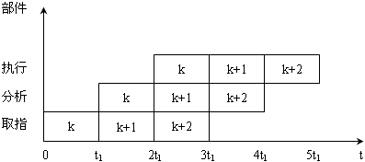
5.2 计算机系统结构
二、流水线处理机
指令执行流水线：将一条指令的各个操作步与其后一条或若干条指令的操作步适当重叠执行。
内存->寄存器 控制器 运算器
同一时刻：从硬盘区指令，逻辑运算器可以分析指令，运算器执行指令

Slide 23
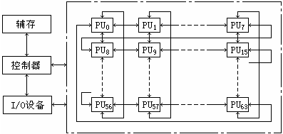
5.2 计算机系统结构
三、并行处理机[单控制器，多处理机]
并行处理机：以资源重复为特征，重复设置大量处理机，在同一控制器的指挥下，对一组数据同时进行操作。[多核多线程]

Slide 24
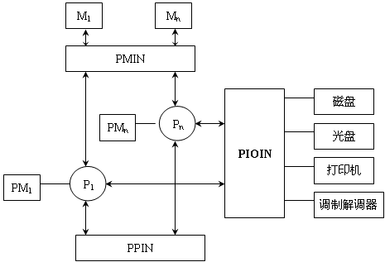
5.2 计算机系统结构
四、多处理机系统 [多台独立计算机，通过互联网络连接，实现不同处理机间数据交换和同步]
系统有n个处理机P1,...Pn，通过处理机-存储器互连网络PMIN连到一个共享的主存储器上,通过共享存储器进行通信。还通过处理机-I/O互连网络PIOIN同各I/O设备连接。

Slide 25
5.2 计算机系统结构
五、机群系统
计算机机群系统：由一组完整的计算机(结点)通过高性能的网络或局域网互连而成的系统。
[互联互通、信息共享-Internet]
关键技术：
①通信系统的性能
广泛采用局域网技术，可扩展性较好
②并行程序开发环境
PVM--Parallel Virtual Machine
MPI--Message Passing Interface
并行程序设计语言有：FORTRAN、C、C++

Slide 26
5.2 计算机系统结构
③负载平衡
在并行系统中，一个大任务由多个子任务组成，这些子任务被分配到各个处理节点上并行执行，称为负载。
当整个系统任务较多时，各节点上的负载可能产生不均衡现象。
负载平衡技术的核心算法：调度算法
计算机机群的体系结构：
①无共享系统结构
②共享磁盘系统结构(p.71)

Slide 27
5.3 嵌入式系统基础
一、嵌入式系统的应用
[隐藏在各设备微型计算系统，体积小，应用固定]
1、消费产品
如手机、数码相机、摄像机、家电
2、工业控制
如数字机床、电力系统、电网安全、电网设备监测和石油化工系统
3、医疗仪器
4、军事国防
计算机是认识世界的工具，而嵌入式系统则是改造世界的产物。

Slide 28
5.3 嵌入式系统基础
二、嵌入式系统的定义
IEEE的定义：嵌入式系统（Embedded System）是用于控制、监视或辅助操作机器和设备的装置。[遥控器/洗衣机/冰箱/电饭煲]
当前国内一个普遍被认同的定义是：嵌入式系统是以应用为中心，以计算机技术为基础，软硬件可裁剪，对功能、可靠性、成本、体积、功耗严格要求的专用计算机系统。
嵌入式系统的特点
1、系统内核小[功能少]2、专用性强
3．系统精简4、高实时性
5、嵌入式系统的开发[有专用的工具和开发环境]

Slide 29
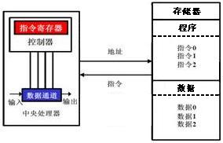
5.3 嵌入式系统基础
冯·诺依曼结构
冯·诺依曼机结构的计算机:由CPU和存储器构成，其程序和数据公用一个存储空间，程序指令存储地址和数据存储地址指向同一个存储器的不同物理位置。采用单一的地址及数据总线，程序指令和数据的宽度相同。[瓶颈：程序和数据共用存储器和数据总线]

Slide 30
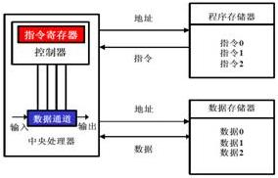
5.3 嵌入式系统基础
哈佛体系结构
解决冯·诺依曼机结构瓶颈：程序存储器和数据存储器分离

Slide 31
5.3 嵌入式系统基础
五、嵌入式操作系统
嵌入式操作系统在系统实时高效性、硬件相关依赖性、软件固态化以及应用专用性等方面具有较为突出的特点
嵌入式操作系统有Linux、Windows CE、μC/OS-Ⅱ、Palm OS、VxWorks
开源的Linux操作系统非常适用于信息家电产品中的嵌入式开发

Slide 32




5.4 多媒体系统基础
一、多媒体技术的基本概念
1.媒体及其分类
媒体的含义：
①存储信息的实际载体
纸张、磁盘、光盘、半导体存储器
②表示信息的逻辑载体
文本、音频、图形、图像、动画、视频
命运

Slide 33
5.4 多媒体系统基础
2.多媒体的含义
文本、音频、图形、图像、动画、视频
多媒体是融合两种或两种以上表示媒体的一种人机交互式信息交流和传播媒体。
多媒体处理过程：各种媒体→数字化→存储到计算机中→处理→再现给用户
人类视觉：83%
听觉：11%
触觉、嗅觉、味觉：6%→虚拟现实
→多媒体

Slide 34
5.4 多媒体系统基础
3.多媒体技术
计算机技术
多媒体技术 视听技术
通信技术
多媒体技术：将多种媒体信息通过计算机进行数字化采集、编码、存储、传输、处理和再现等，使多媒体信息建立逻辑连接，并集成一个具有交互性的系统。
综合处理→图、文、声、像

Slide 35
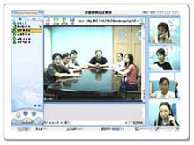
5.4 多媒体系统基础
多媒体技术的特征：
多样性：综合处理多种媒体信息，将计算机处理的信息空间扩展并放大。
集成性：多种媒体信息的集成，以及与这些媒体相关的设备集成。
交互性：能为用户提供有效的控制和使用信息的手段，它增加用户对信息的注意和理解，延长信息的保留时间。
实时性：如视频会议系统。

Slide 36
5.5 计算机网络基础
2.计算机网络的分类
⑴按地域范围分类
局域网-LAN(Local Area Network)
[小范围：一栋大楼的网络/校园网/公司内部网络]
广域网-WAN(Wide Area Network)
[大范围：城市/省/国家/全世界Internet]
城域网-MAN(Metropolitan Area Network)
[中等范围：介于局域网与广域网之间]

Slide 37
5.5 计算机网络基础
⑵按网络的拓扑结构分类
网络的拓扑结构是指连接到网络上的各站点的互联方式[互联互通]。
星型 [中央节点到各节点之间呈辐射状连接]
总线型[应用广泛]
优点：结构简单，易于扩充[需要新增，加个网线口即可]
缺点：总线上一点断了，整个网络就断了；故障检测困难[断网点不好找]
优点：访问协议简单
单条线路故障只影响自身
缺点：对中央结点的可靠性要求高，对系统扩展比较困难

Slide 38
5.5 计算机网络基础
环型
树型
网状型
优点：数据沿单方向传输, 保证站点访问的公平性
缺点：处理不当站点的故障会引起全网故障
与总线型相似，但故障易于检测和隔离
实现站与站之间高速传输和高容错性能，以提高网络的速度和可靠性

Slide 39
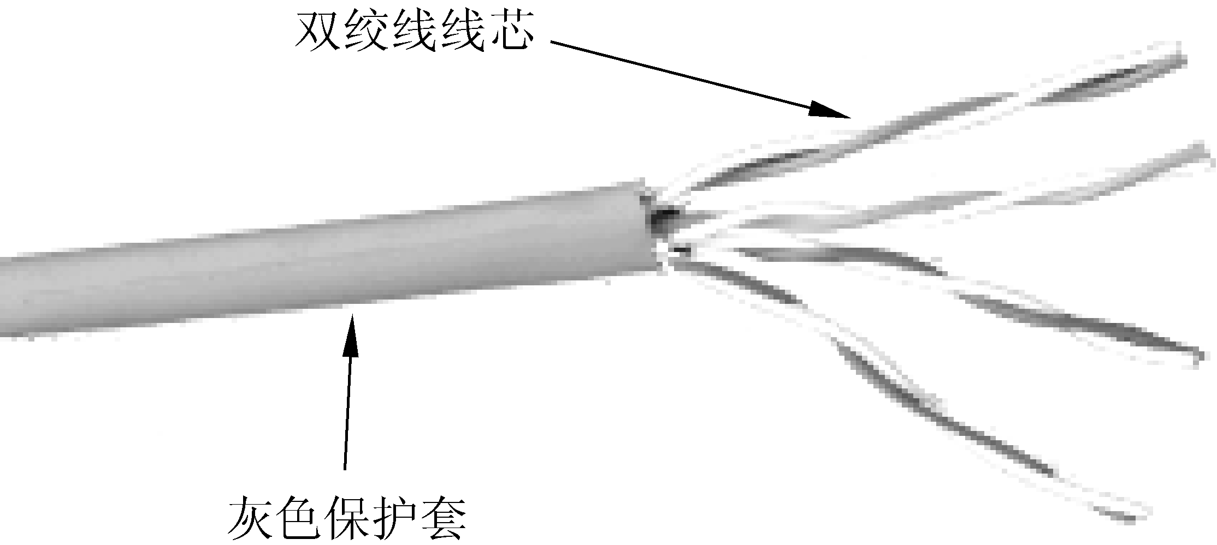
5.5 计算机网络基础
3.网络的传输介质
双绞线--Twisted Pair
双绞线：将两条绝缘铜线螺旋型地绞在一起制成的数据传输线。[家里/学校用网线 4对8条线组成]
优点:价格低廉 [铜线]施工方便
缺点:对干扰较脆弱[电流/电压]
信号衰减较快[金属有阻抗]，所以传输距离不长

Slide 40
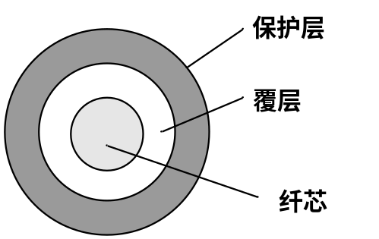
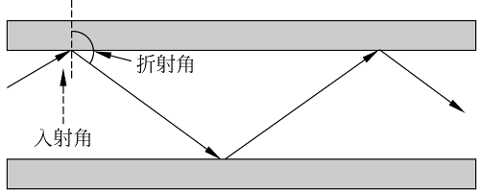
5.5 计算机网络基础
光纤-Optical fiber[大量用于局域网 光折射和反射]
纤芯的折射率系数高于覆层的折射系数，因此可以形成光波在纤芯和覆层界面上的全反射，进行传输。
优点：传输速率极高[带宽高几百Gb/s]、传输距离长[衰减少]、抗干扰能力强[不受外部磁场影响]、成本低[纤芯是玻璃]
缺点：光-电/电-光转换影响传输性能

Slide 41
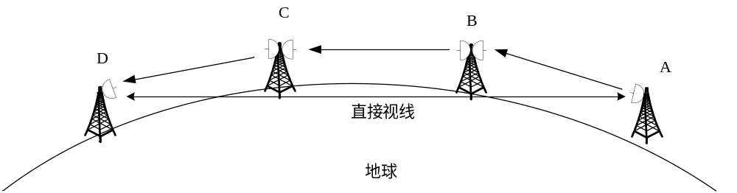
5.5 计算机网络基础
无线介质[微波/短波/卫星/红外通信][手机信号/飞机/飞船][固网/无线]
利用无线通信技术，能到达有线网络难以到达或成本太高的地方和场合。[高山/岛屿/海洋]
微波通信：1GHZ-20GHZ[手机通信基站]
两个微波站之间通信距离一般为30-50km。长途通信时必须建立多个中继站[增强下信号]。
微波塔(作中继器)

Slide 42
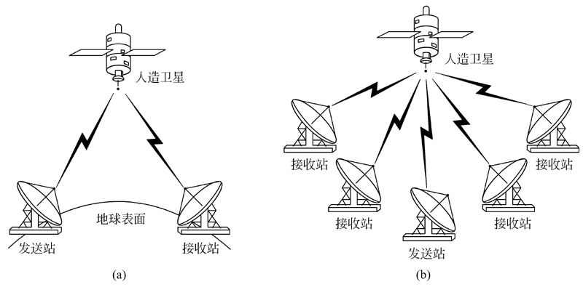
5.5 计算机网络基础
卫星通信：利用空间3600km高空的同步卫星作为微波中继站，进行远距离传输。
优点：广播多址传输、覆盖面积大、传输距离远、数据传输成本不随传输距离的增加而增加，适用于广域网络的远程传输[航海用到GPS定位]

Slide 43
5.5 计算机网络基础
三、互联网及其应用
1.IP 地址
IP(v4)地址由4个字节组成，常用点分十进制数描述，例如：
11010010 00100111 00000000 00100011
210.39.0.35
IPv4→32bit / IPv6→128bit
42亿 3.4×10³⁸

Slide 44
5.5 计算机网络基础
IP地址＝网络号＋主机地址
其中：网络号标识一个物理网络 [电话主机+分机号]
主机地址标识该网络中的一台主机
IP(v4)协议规定了五类网络地址：A/B/C类-8/16/24位
0 1 7 8 31
A类地址
0
网络号
主机号
0 1 2 15 16 31
B类地址
1 0
网络号
主机号
0 1 2 23 24 31
C类地址
1 1 0
网络号
主机号
D类地址
1 1 1 0
多播地址
E类地址
1 1 1 1
保留地址，实验性地址
主机地址位数多的给大网络，主机地址位数少的给小网络 127.0.0.1

Slide 45


5.5 计算机网络基础
2.子网掩码
子网编址：将主机地址分为子网地址和主机地址[深大：2653，财务0001，行政0002]
子网掩码：屏蔽IP地址中的网络号，包括子网地址，以指示IP地址的哪些是网络地址(含子网地址)，哪些是主机地址。
11111111 11111111 00000000 00000000
11111111 11111111 11111111 00000000
没有子网时的屏蔽码为默认的屏蔽码
A类地址的子网掩码为255.0.0.0 (前8位全1)
B类地址的子网掩码为255.255.0.0 (前16位全1)
C类地址的子网掩码为255.255.255.0(前24位全1)

Slide 46
5.5 计算机网络基础
3.MAC地址
IP地址是网络层的协议地址(逻辑地址)。[网络分配一个给你用]
MAC地址是数据链路层网卡地址(物理地址)
长度为48位(8个字节)，数据帧包含MAC源地址和目的地址。[主机网卡的地址，出厂时就固定了,需要跟IEEE组织申请,ipconfig查看]
ARP地址解析协议：负责将IP地址映射到MAC地址上来完成(翻译过程)。
DOS命令：ipconfig /all

Slide 47
5.5 计算机网络基础
4.域名/网址[淘宝www.taobao.com][Mac地址不好记]
域名与IP地址相对应，通常称为网址。
域名由一组标号组成,标号之间用.分隔，标号从左到右对应层次从低到高，最右边的标号是顶层域名。例如： www.szu.edu.cn
服务器名
企业/机构名
国家/地区名[.hk/.tw]
类型：教育.edu
政府.gov
商业机构.com
网络支持中心.net
域名服务器DNS (Domain Name Server)实现域名与实际IP地址的翻译。

Slide 48
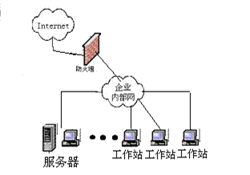
5.5 计算机网络基础
2.防护和对策
常用防护技术：防火墙、防病毒软件。
防火墙：是指用于保护计算机网络中敏感数据信息不被窃取和篡改的计算机软硬件系统的总和，不是一个单独的计算机程序或设备。防火墙就像是设置在被保护网络和外部网络之间的一道屏障，实现网络的安全保护，以防止发生不可预测的、潜在破坏性的侵入。 [我们现在访问国外的网站好多访问不了，网监部门设了防火墙]
防火墙是一种访问控制技术，
满足两个基本的需求：
一是保证内部网的安全性，
二是保证内部网同外部网的连通性

